Slide 1

Presentatie impala
Door: Jeremy, Bashar & Bahrikaan

Slide 2
Inhoudsopgave
Wat is er nu af
Wat moet er nog gedaan worden
Preview
Mock-ups

Slide 3
Wat hebben we al gemaakt?
- Een volledig login / registreren systeem
01
- Een header
02
- Een kalender waar iemand ingedeeld kan worden
03

Slide 4
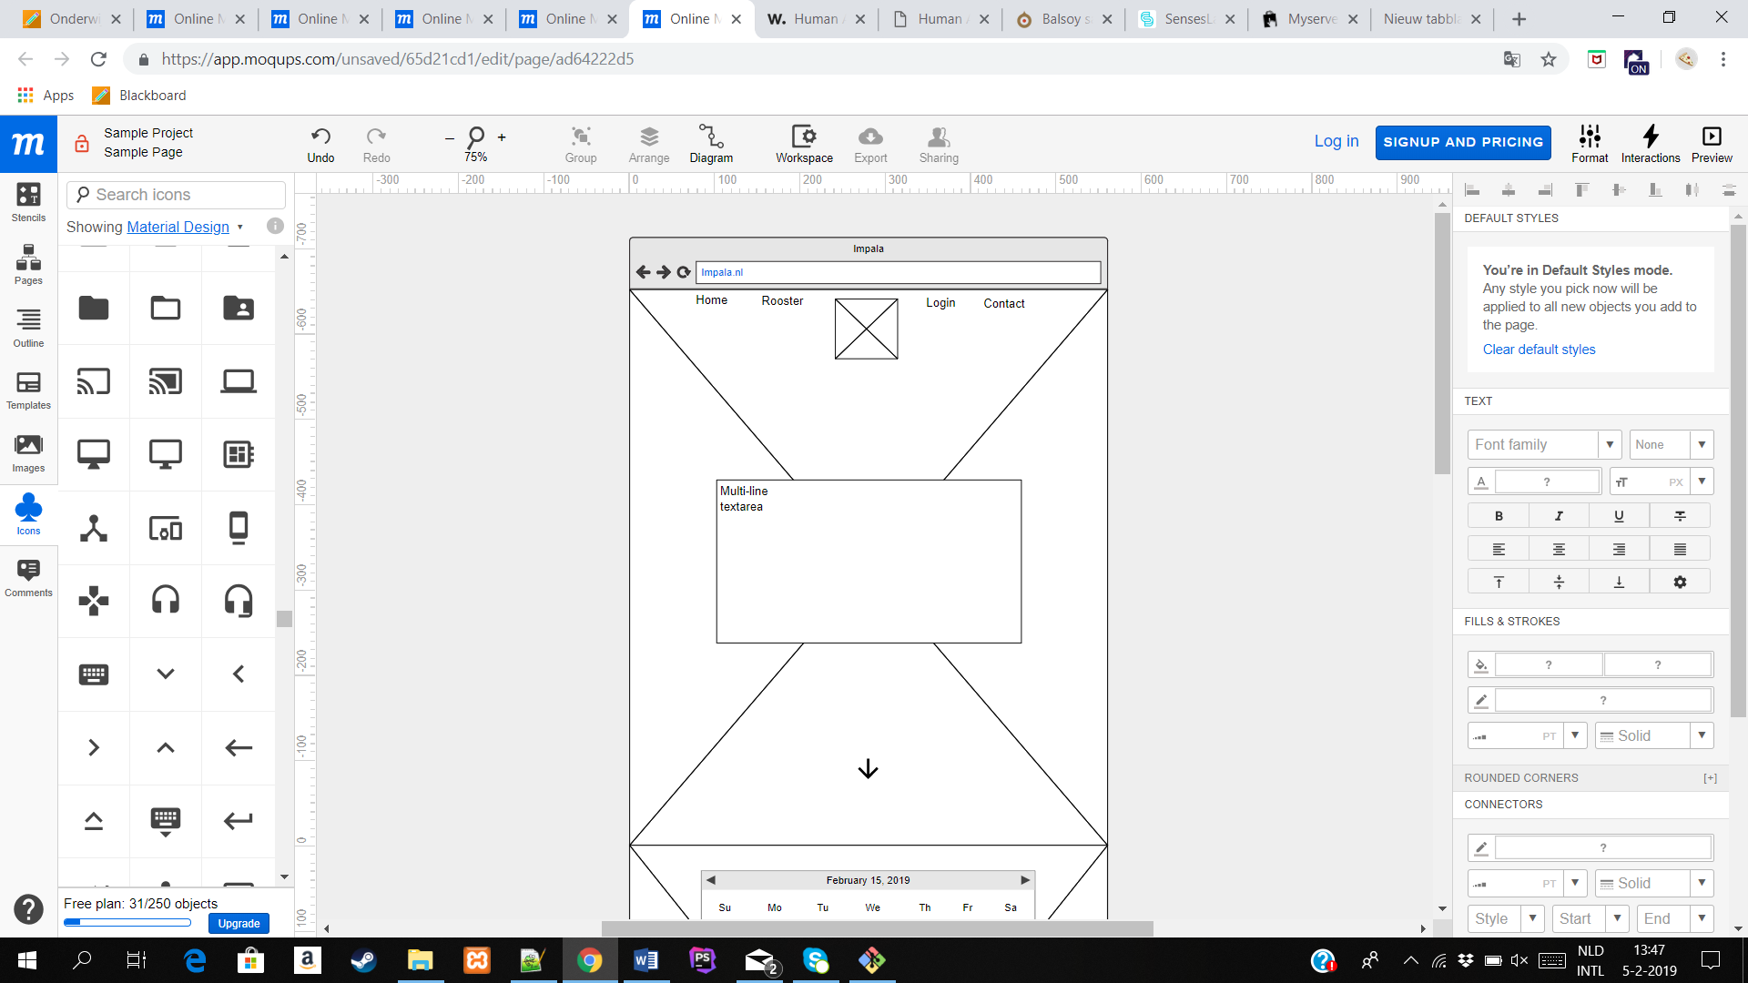
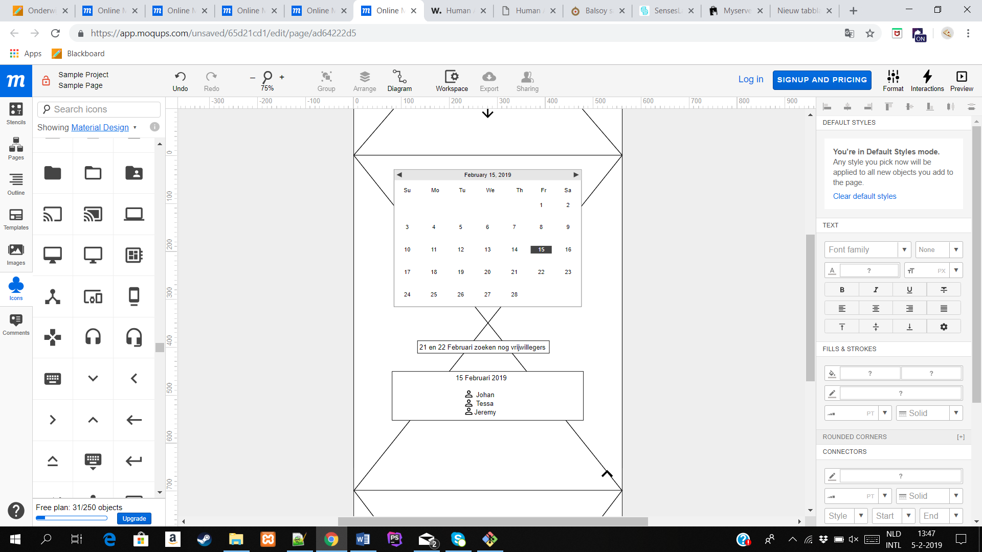
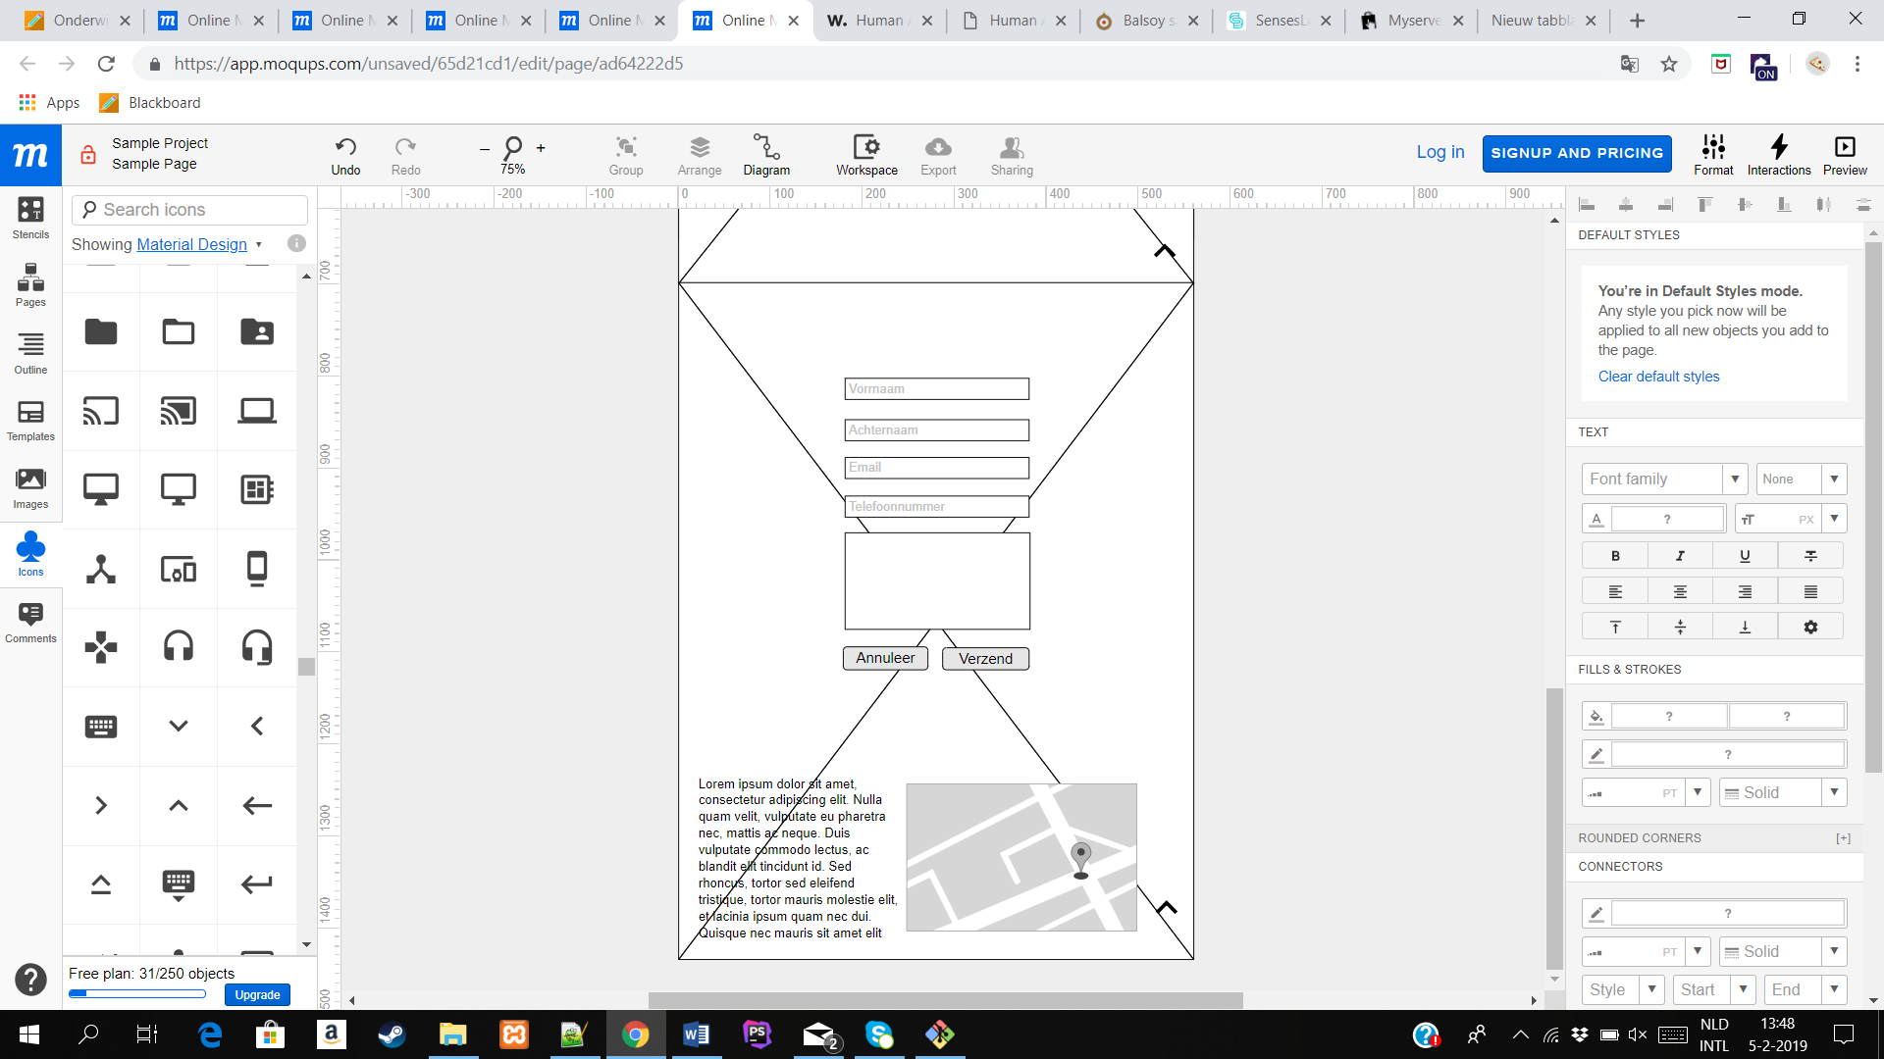
Mockups

Slide 5
Wat moet er nog gedaan worden?
- Styling beter maken van de website
- De kalender in de webpagina krijgen en te laten werken
- Een administrators paneel maken
- Gebruikers die een aanvraag kunnen doen om op een datum te werken

Slide 6
Preview!

